Slide 1
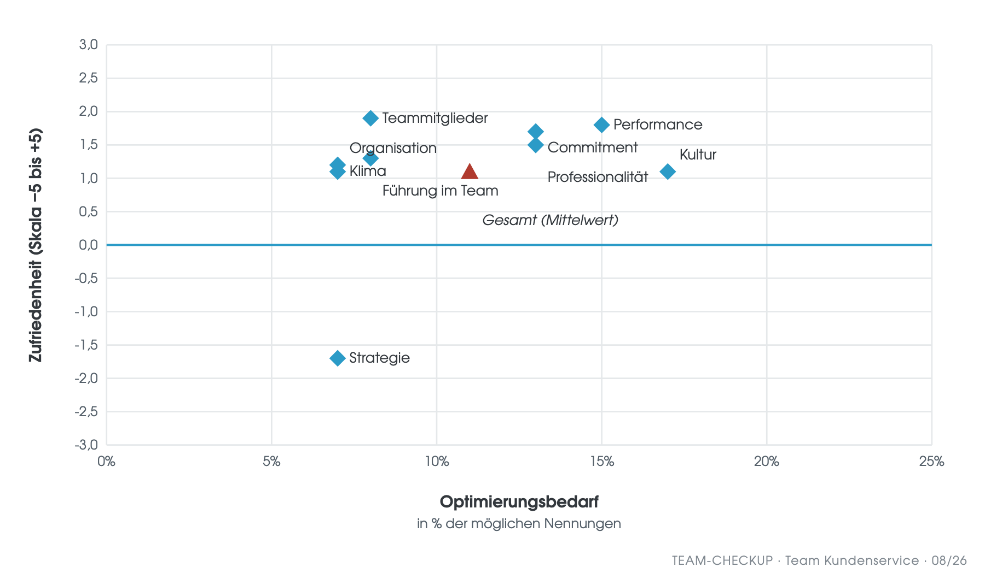
Übersicht

Slide 2
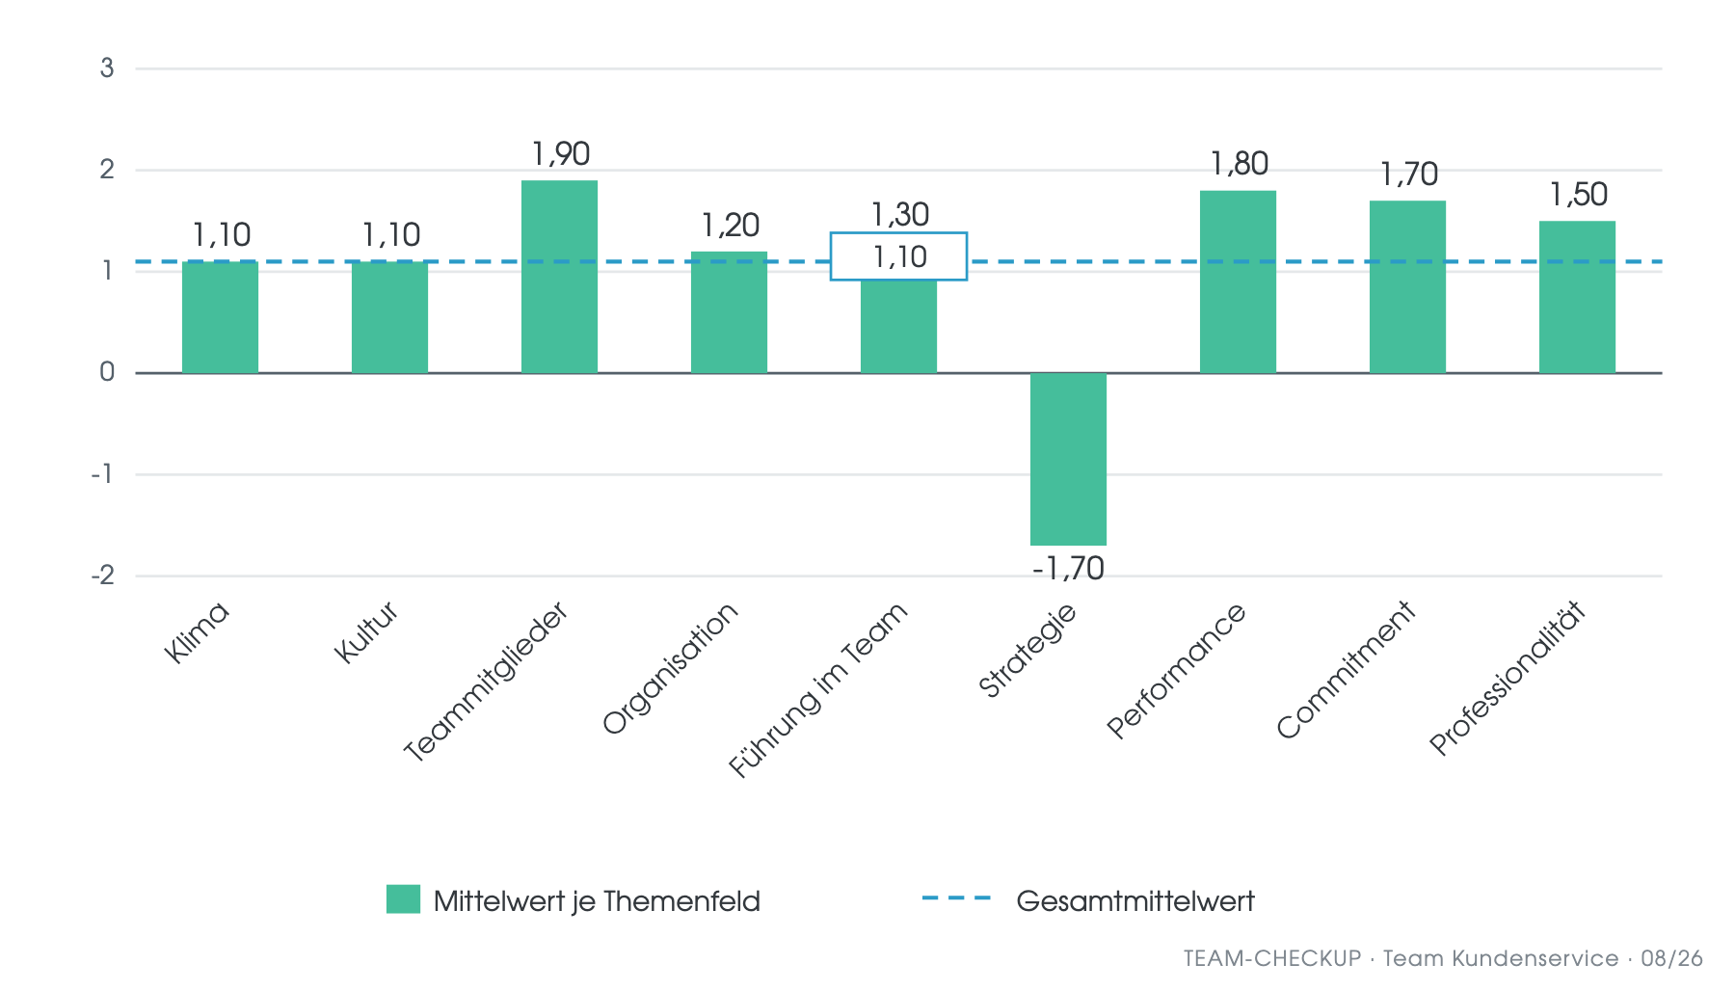
Stimmungsbild

Slide 3
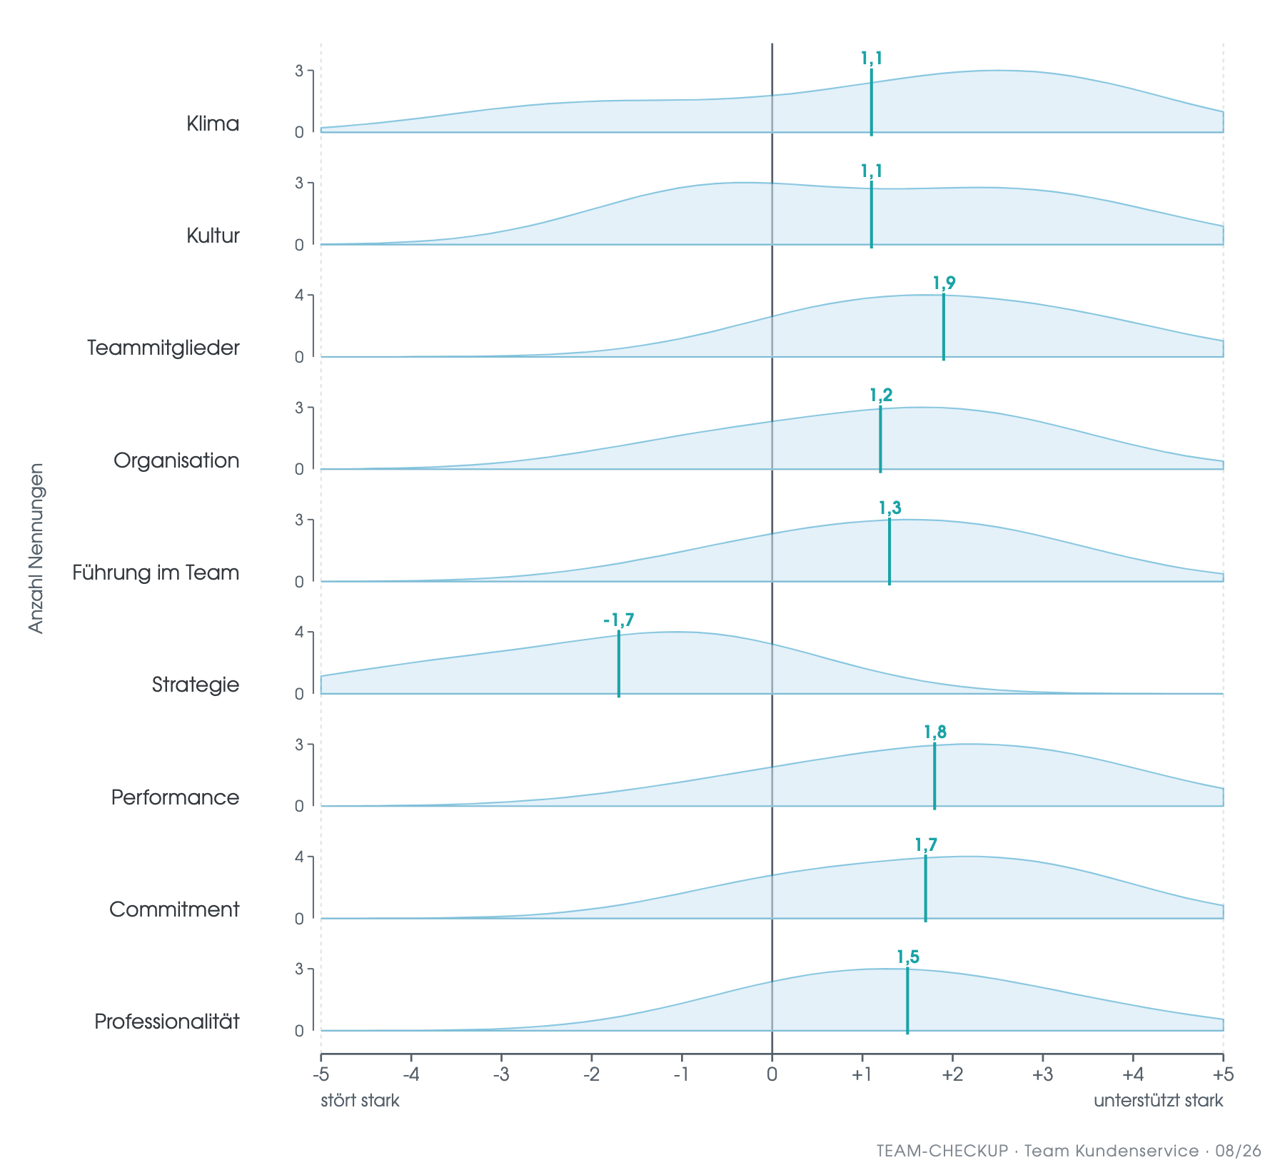
Verteilung im Team

Slide 4
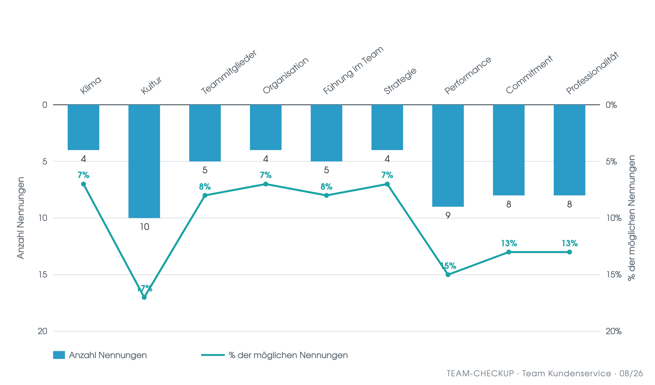
Optimierungspotenziale

Slide 5
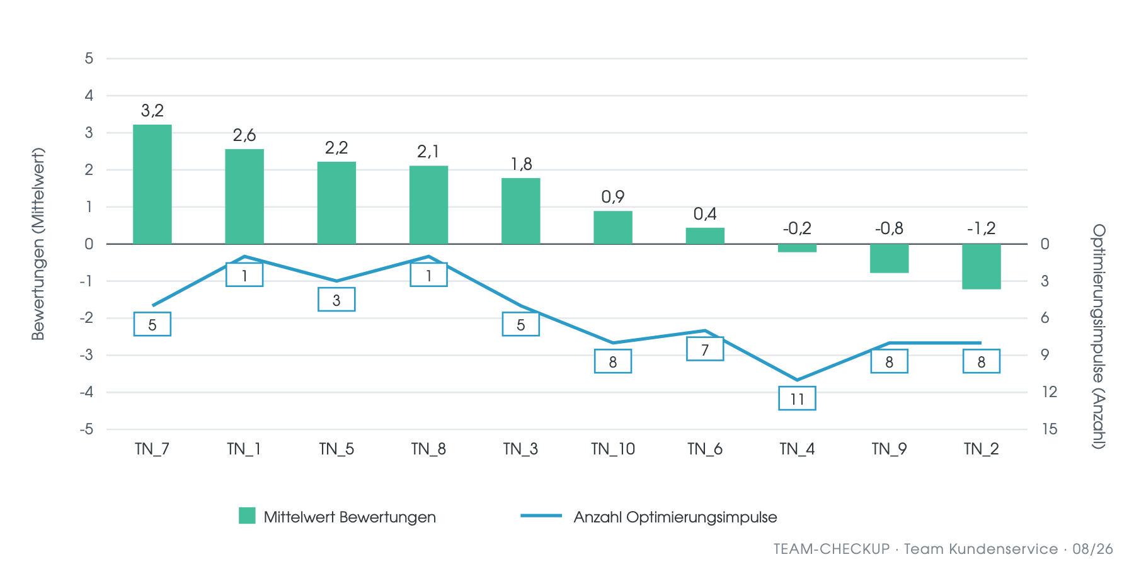
Stimmungsbild je Teammitglied

Slide 6
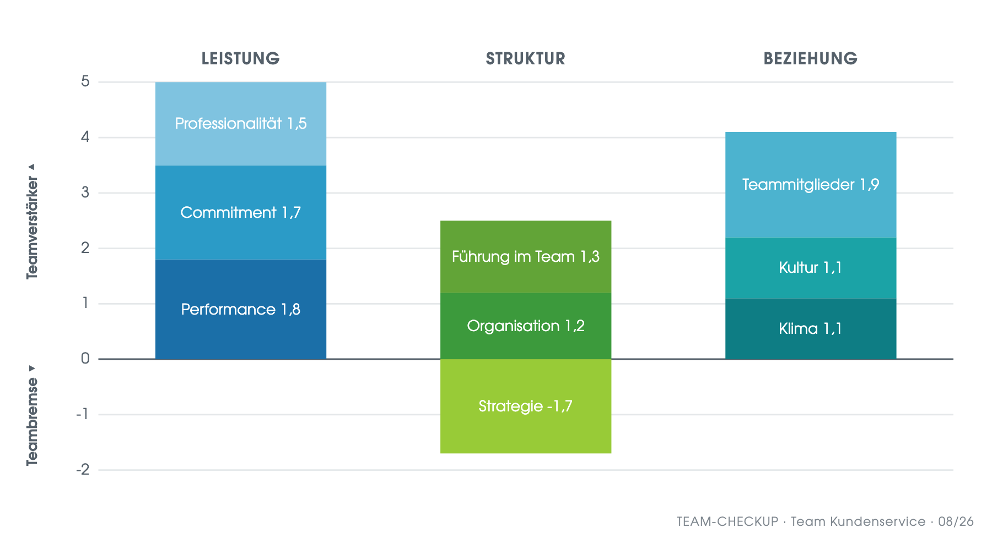
Teamverstärker und Teambremsen

Slide 7
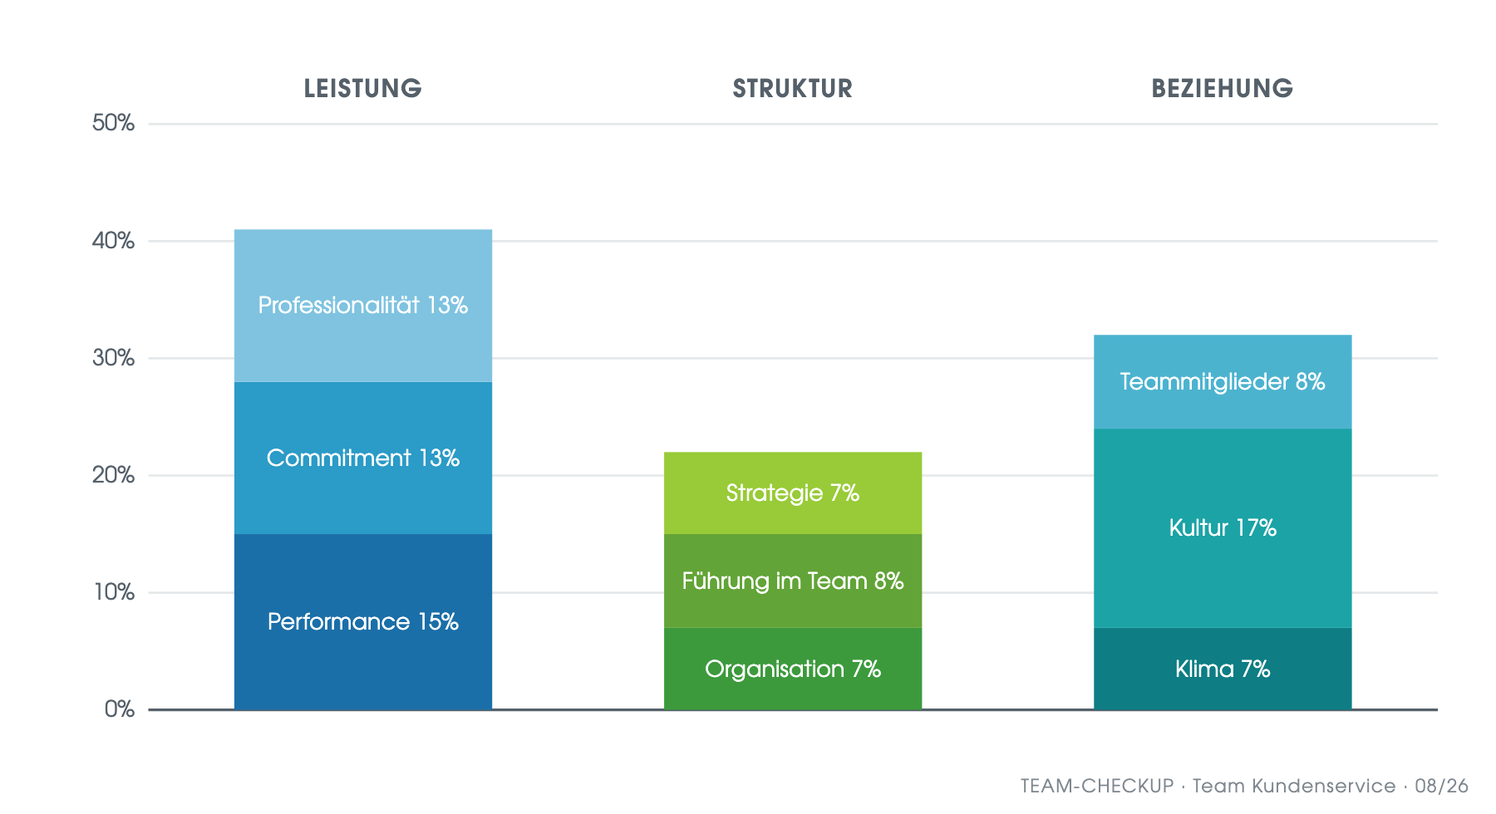
Optimierungspotenziale je Parameter

Slide 8
So erlebe ich derzeit mein Team
„Wir sind ein eingespieltes Team, das auch in stressigen Phasen zusammenhält.“
„Nach einem harten Jahr sind wir stärker als je zuvor – die Stimmung ist wieder gut.“
„Ich komme gern zur Arbeit, weil ich mich auf die Kolleginnen und Kollegen verlassen kann.“
„Wir haben gelernt, offen miteinander zu reden – das hat vieles verändert.“
„Ein Team mit viel Erfahrung, das endlich wieder an einem Strang zieht.“
„Im Alltag läuft es gut, aber bei den großen Themen treten wir auf der Stelle.“
„Vieles ist besser geworden – ich bin aber noch nicht sicher, ob es hält.“
„Die Verbesserungen sind spürbar, aber die Grundprobleme sind nicht gelöst.“

Slide 9
So erlebe ich derzeit mein Team
„Wohin die Reise geht, weiß hier niemand – das zermürbt auf Dauer.“
„Solange unklar ist, was aus unserem Bereich wird, bleibt für mich alles Kosmetik.“

Slide 10
Anmerkungen aus dem Team
„Die neuen Teamregeln aus dem Workshop haben den Umgangston deutlich verbessert.“
„Danke für die offene Moderation der letzten Runden – bitte beibehalten.“
„Zur Zukunft unseres Standorts hätte ich gern endlich eine klare Aussage der Geschäftsleitung.“
„Die Systemumstellung im Frühjahr hat uns Wochen gekostet – so etwas bitte früher mit uns planen.“
„Zum Thema Strategie äußere ich mich nicht mehr – es ändert sich ja doch nichts.“

Slide 11
Einordnung der Ergebnisse
Gesamtbild stabil positiv auf Leistungs- und Beziehungsebene, Struktur nur durch Strategie–Auftrag–Rolle nach unten gezogen (keine positive Stimme)
Resignationsmuster bei Strategie: −1.7 bei nur 7 % Optimierungsnennungen – zuerst Klärung und Dialog, nicht sofort Maßnahmen
Kritische Stimmen sind engagiert-unzufrieden: aktivste Nenner (8–11), gut ansprechbar, wenn die Zukunftsunsicherheit ernst genommen wird
Kultur/Kommunikation (17 %) und Team-Performance (15 %) mit den meisten Optimierungsnennungen – Team will den begonnenen Verbesserungsweg fortsetzen
Grundstimmung gespalten: 7 von 10 im Mittel positiv (bis +3.22), 3 negativ – Trennlinie: trägt Verbesserung ohne strategische Klarheit
Umgekehrtes Muster: gut bewertete Felder sammeln die meisten Nennungen, Strategie kaum – Team verortet die Lösung dort nicht bei sich
Nächste Schritte: Zukunft von Standort und Bereich klären, fragile Verbesserungen absichern, Termintreue und Fehlerqualität konkret angehen

Slide 12
Handlungsfelder
Leistung: Verlässlichkeit von Zusagen intern wie extern schärfen, gemeinsames Qualitätsverständnis explizit machen (Güte, Fehlerquote)
Umgang mit Mehrarbeit fair regeln, Raum für Kreativität und Innovation öffnen – bindet die engagiert-kritischen Stimmen produktiv ein
Struktur: Klarheit zur Zukunft von Standort und Bereich bei der Geschäftsleitung einfordern, Klärungsstand transparent ins Team tragen
Resignation beim Thema Strategie zuerst im Dialog bearbeiten: Beeinflussbares sichtbar machen, bevor Maßnahmen aufgesetzt werden
Frühe Einbindung bei Umstellungen vereinbaren, Balance Selbstorganisation/Führung klären, Führungszeit sichern, Infoaustausch nachjustieren
Beziehung: neue Teamregeln und offene Gesprächskultur absichern, Augenhöhe für alle sichern, Konflikte offen ansprechbar halten
Gegenseitige Unterstützung in Belastungsphasen im Blick behalten, unterschiedliche Zukunftsperspektiven im Team offen thematisieren

Slide 13
Anmerkung der Trainerin / des Trainers
Erfreuliche Gesamtentwicklung: seit der Ausgangsbefragung fast überall deutlich zugelegt – besonders Organisation, Führung, Gesprächskultur
Bewertungen gehen weiter auseinander: größerer zufriedener Teil, kleinere Gruppe sieht zentrale Fragen kritisch
Bei Strategie und Rolle sinken die Bewertungen, kaum noch Verbesserungsvorschläge – ein Muster, das auf Resignation hindeuten kann
Empfehlung: Thema im nächsten Workshop gezielt aufgreifen und mit der Geschäftsleitung eine belastbare Aussage zur Zukunft des Bereichs vorbereiten

